Slide 1
Kubernetes
Presentatie 18/3

Slide 2




Inleiding
Kubernetes visualisatie
Portainer
Multitenancy
DMZ/Internal
High Availability
Autoscaling

Slide 3
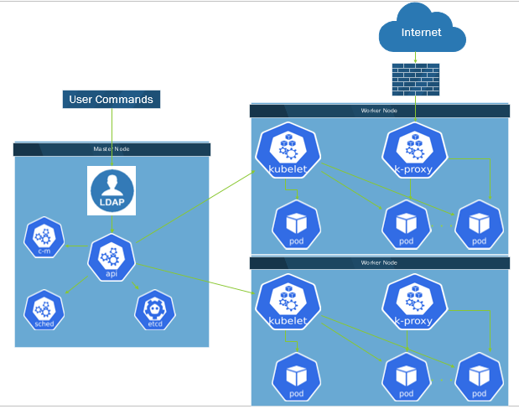
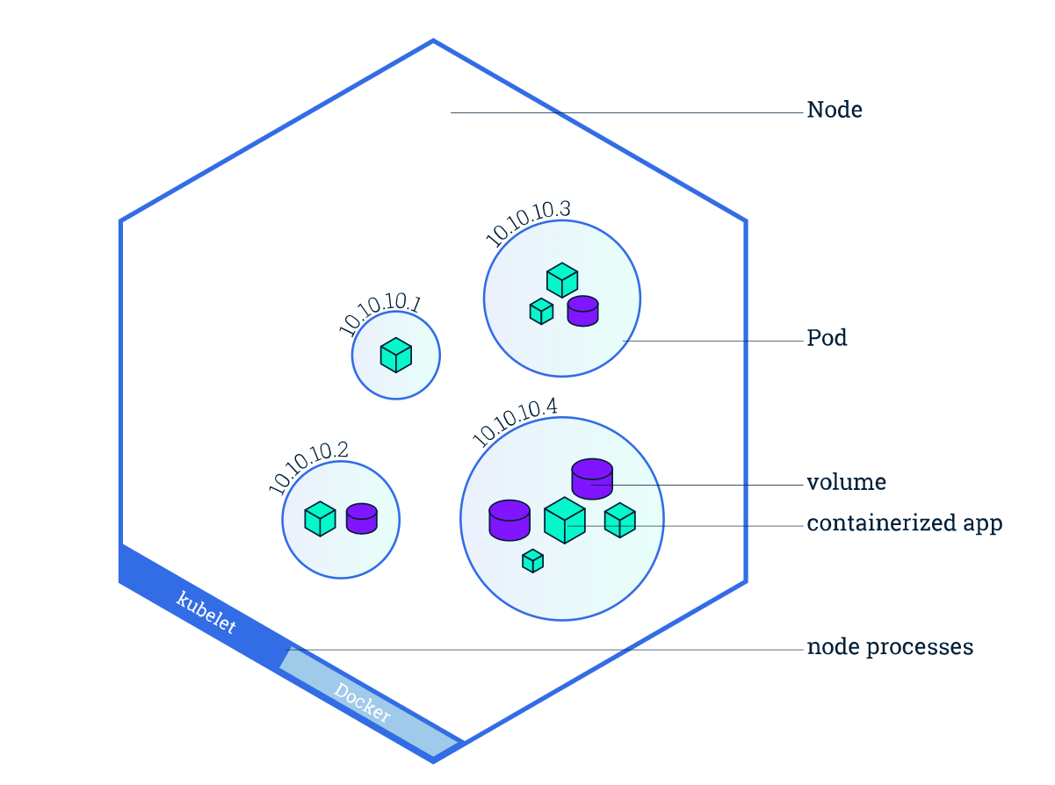
Kubernetes Visualisatie

Slide 4
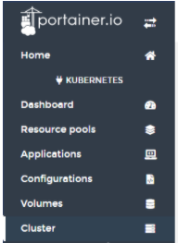
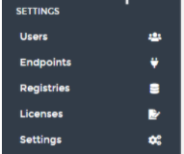
Portaal Kubernetes
Portainer:
Portaal voor beheer kubernetes
2 versies: Community Edition en Portainer Business

Slide 5
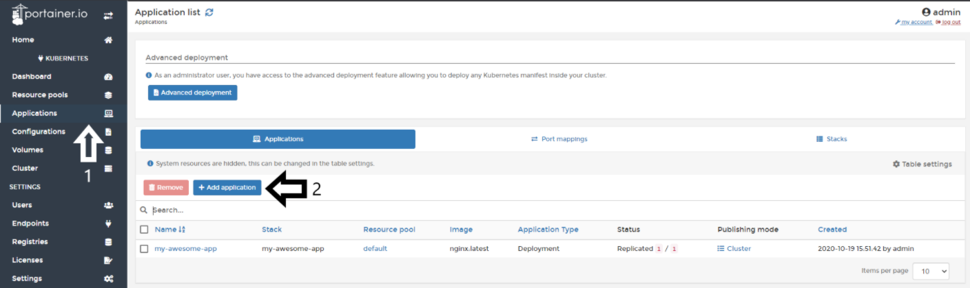
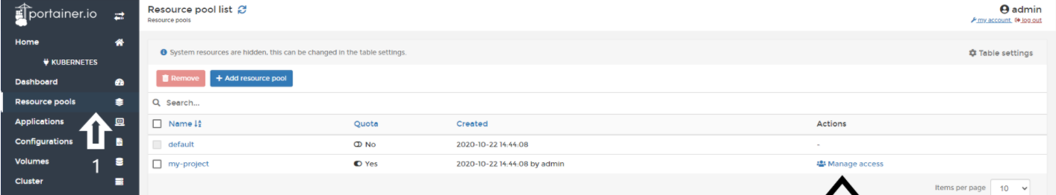

Slide 6
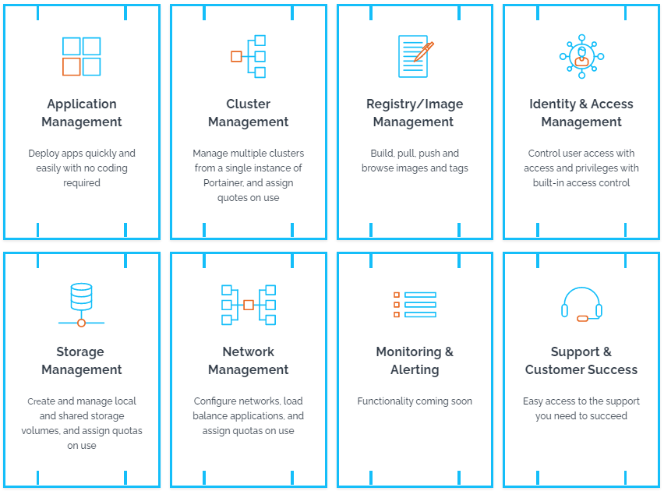
Portaal Kubernetes
Waarom Portainer Business?
Registry/Image Management
Identity Management
RBAC
LDAP
Network Management
Support

Slide 7
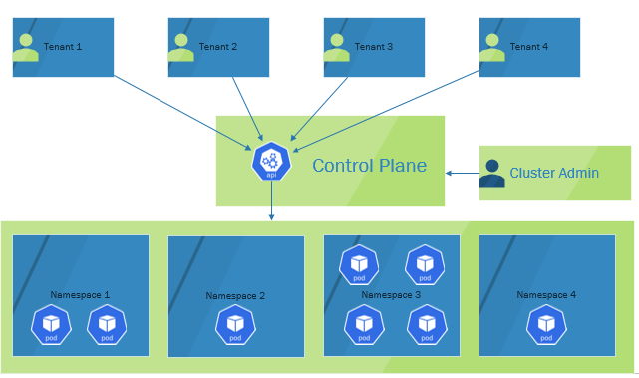
Multitenancy
Belangrijkste aspecten van multitenancy:
Namespace isolation
Network Policies
Resource Quotas
Node Security

Slide 8
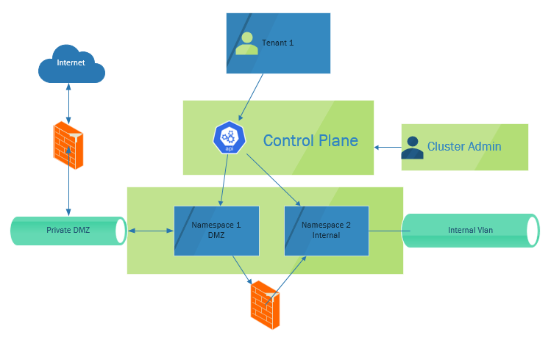
DMZ + internal network
Scheiding DMZ en Internal Network
Multiple Namespaces per tenant
Namespace voor DMZ applications met internet access
Namespace voor Internal applications zonder internet access

Slide 9
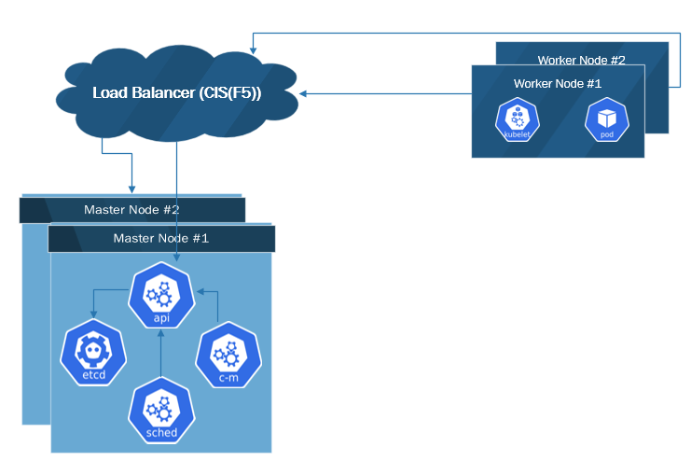
High Availability
Load Balancing
Multiple master nodes
Multiple worker nodes

Slide 10
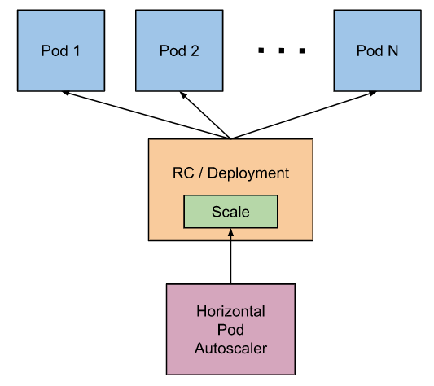
AutoScaling
Horizontal pod scaling
Vertical pod scaling

Slide 11


